Slide 1

Япония
Лицей НИУ ВШЭ Математика-Информатика 10 класс
Домашняя Работа по курсу Веб-программирования на HTTP/JavaScript
Шпрыгин Ярослав
Москва 2016

Slide 2
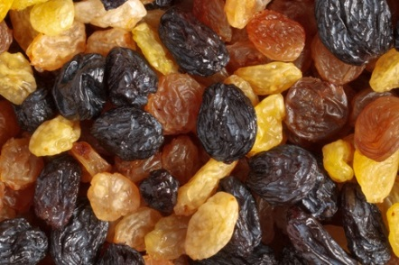
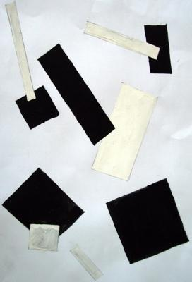
Содержание работы:
Идея
План реализации
Нюансы и изюминки

Slide 3
Сайт
Подробности см тут
http://oct16.hse7.ru

